Slide 1

VY_32_INOVACE_FOTF11360ŠVA
Výukový materiál v rámci projektu OPVK 1,5 Peníze středním školám
Číslo projektu: CZ.1.07/1.5.00/34.0883
Název projektu: Rozvoj vzdělanosti
Číslo šablony: III/2
Datum vytvoření: 1.1.2013
Autor: Mgr. Martina Švábová
Určeno pro předmět: Fotografie
Tematická oblast: Základní skladby obrazu – Kompozice obrazu
Obor vzdělání: Fotograf (34-56-L/01) 1.ročník
Název výukového materiálu: pracovní listy perspektiva obrazu
Popis využití: pracovní listy perspektivy obrazu s využitím dataprojektoru a notebooku k prohlubování a upevňování učiva
Čas: 25 minut

Slide 2
Perspektiva obrazu – část 1
Dvourozměrná fotografie musí pro vyjádření třetího rozměru využít některé iluze, které vycházejí z lidského vnímání prostoru a tím prostor i na ploché fotografii zachytit.
Jsou to:
• lineární perspektiva
• vzdušná perspektiva
• zákryt
• stíny
• hloubka ostrosti

Slide 3
Lineární perspektiva
Je to způsob uspořádání a vzhledu předmětů na fotografii tak, aby se napodobilo lidské vnímání prostoru.
Základem lineární perspektivy jsou změny velikosti předmětů a sbíhání linií.
Základní princip lineární perspektivy je, že čím jsou předměty dále, tím se pozorovateli jeví menší - zdánlivě tedy mění svoji velikost - příkladem jsou Měsíc a Slunce, obě planety se jeví na obloze zhruba stejně velké.

Slide 4
Vzdušná perspektiva – modrání dálek.
Lidský mozek totiž velmi snadno určuje vzdálenost na základě známého faktu, že ve velké dálce je vše rozpité a namodralé.
Příčinou modrání dálek je masa vzduchu mezi předmětem a fotoaparátem.
Vzduch rozptyluje modré složky světla a tím modrou barvu do obrazu předmětu přidá (modře se rozzáří).

Slide 5
Zákryt
Přirozeným prostředkem, jak vyjádřit prostor na fotografii, je zákryt předmětů.
Bližší objekt zakrývá vzdálenější objekt, a tím je jednoznačně dána jejich relativní vzdálenost.

Slide 6
Stíny
prostor a objem lze vyjádřit prací se stíny
stíny a zejména stranové tmavnutí může skutečný tvar a objem předmětu velmi dobře vyjádřit.
stranové světlo modeluje objem předmětu mnohem lépe, než např. světlo čelní, či zadní

Slide 7
Sbíhání linií
Sbíhání línií je optický klam
Stále stejně vzdálené koleje se v dálce jeví úhlově menší, a tudíž bližší, např: koleje, silnice, cesty, zábradlí atp.
Častý jev na fotografiích – kácení línií (věž, lampa) při snímání architektury je důsledek stejného jevu.
Fotíme-li budovu odspodu, budou se nám horní linie budov zdánlivě krátit (sbíhat, kácet).

Slide 8
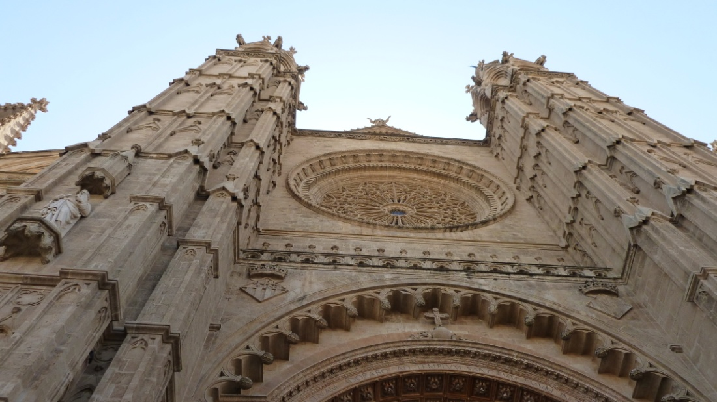
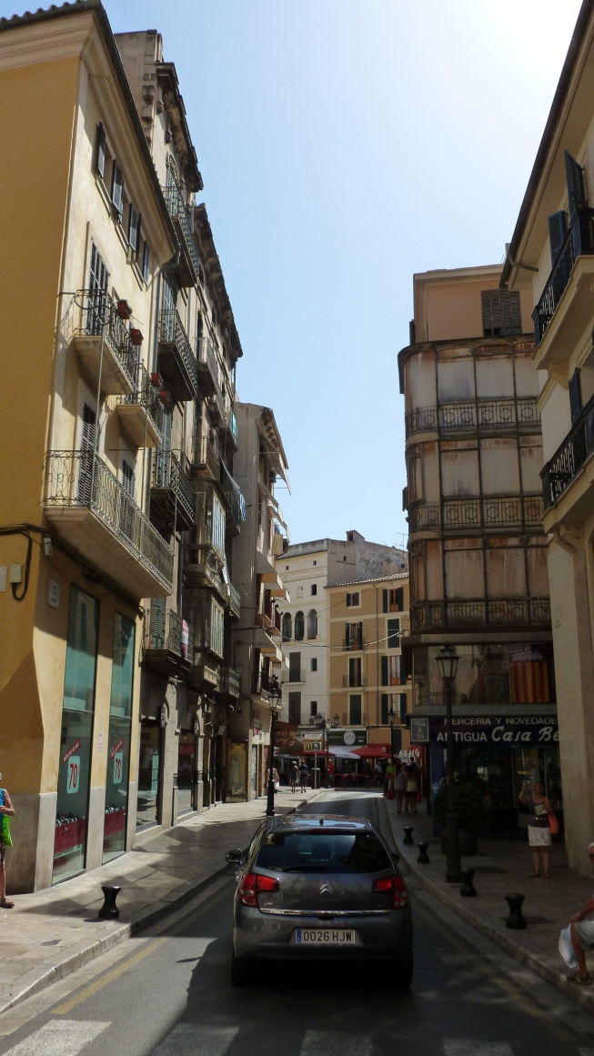
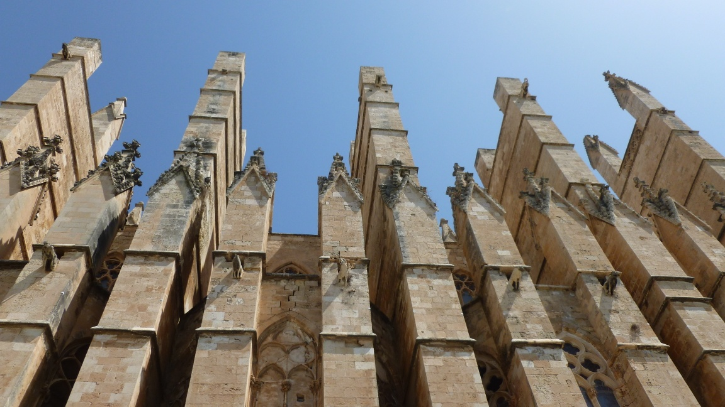

Slide 9
Zopakujte si!
1. Změna velikosti předmětů a sbíhání linií je základem:
Lineární perspektivy
Zákrytu
Restituce
2. Vzdušné perspektivě se také říká:
Letecká perspektiva
Modrání dálek
Letecká modř

Slide 10
3.Prostor a objem lze vyjádřit:
Stíny
Zákrytem
Objemem
4. Horní linie budov se budou zdánlivě krátit, fotíme –li:
Budovu odspodu
Budovu zhora
Budovu zboku

Slide 11
Odkazy
http://fotografie.sspol.cz/index.php?option=com_content&view=article&id=64&Itemid=78
Pokud není uveden internetový odkaz, fotografie pochází z vlastních zdrojů.

